Slide 1
Android11 运行时权限
Notes:
在之前科室，有大佬分享过相关的主题内容，
今天我是基于Android11，对运行时权限申请的源码进行分析，与他的角度不同。

Slide 2
分享目标
了解运行时权限的申请过程
增强手机安全意识

Slide 3
内容目录
一、认识运行时权限
二、如何申请运行时权限
三、运行时权限申请源码分析
Notes:
下面：了解什么是运行时权限

Slide 4
一、认识运行时权限

Slide 5
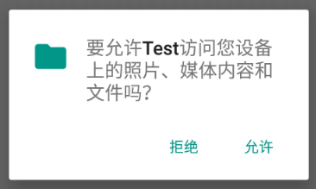
运行时权限（危险权限）
Notes:
当应用请求运行时权限时，系统会显示运行时权限提示，用户可以选择授予或不授予。
运行时权限大致分为两类：此类权限授予应用【对受限数据的额外访问】权限，并允许应用【执行对系统和其他应用具有更严重影响的受限操作】。
下面：系统将运行时权限按功能进行了分类，并形成了权限组，我们来了解一下一些常用的，以及我们使用手机app时经常会遇到的权限组

Slide 6
运行时权限组
身体活动数据 ACTIVITY_RECOGNITION
日历 CALENDAR
手机通话记录 CALL_LOG
拍摄照片和录制视频 CAMERA
通讯录 CONTACTS
位置信息 LOCATION
录音 MICROPHONE
Notes:
系统为什么要分权限组？因为系统授予权限是按权限组授予的，这个我们后面具体再说。
其中，我们发现许多运行时权限会访问用户私有数据，例如，位置信息和联系信息就属于用户私人数据，这是一种特殊的受限数据，都是比较敏感的信息。
平时在使用手机app时，要注意不要随意授予这些隐私数据。
下面：识别运行时权限有两种方式

Slide 7
运行时权限组
拨打电话和管理通话 PHONE
生命体征相关传感器数据 SENSORS
发送和查看短信 SMS
照片和媒体 STORAGE

Slide 8
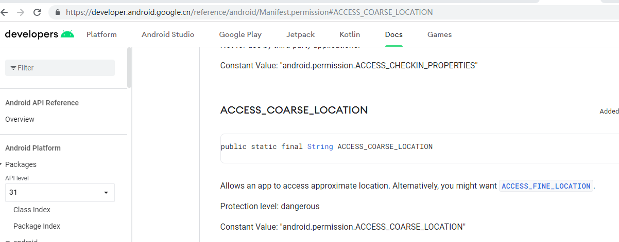
识别运行时权限
Notes:
方式一：查询开发者文档，运行时权限的protectionLevel为dangerous

Slide 9
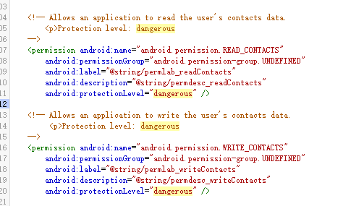
识别运行时权限
frameworks/base/core/res/AndroidManifest.xml
Notes:
方式二：查阅源码文件
下面：申请运行时权限使用到的API

Slide 10
二、申请运行时权限

Slide 11
申请运行时权限
在AndroidManifest.xml中添加所需权限。

Slide 12
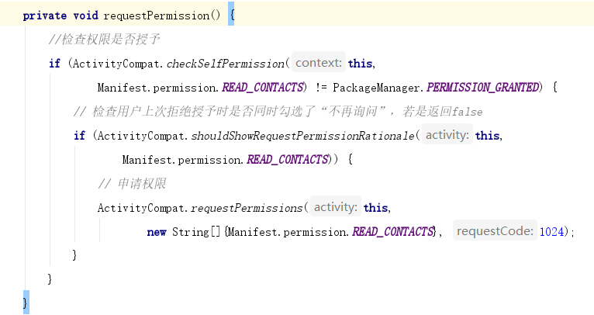
申请运行时权限
Notes:
封装一个requestPermission方法来动态检查和申请权限
ContextCompat.checkSelfPermission 检查应用是否具有某个危险权限。如果应用具有此权限，方法将返回 PackageManager.PERMISSION_GRANTED，并且应用可以继续操作。如果应用不具有此权限，方法将返回 PackageManager.PERMISSION_DENIED，且应用必须明确向用户要求权限。
ActivityCompat.requestPermissions 应用可以通过这个方法动态申请权限，调用后会弹出一个对话框提示用户授权所申请的权限。
ActivityCompat.shouldShowRequestPermissionRationale 如果应用之前请求过此权限但用户拒绝了请求，此方法将返回 true。如果用户在过去拒绝了权限请求，并在权限请求系统对话框中选择了 Don't ask again 选项，此方法将返回 false。如果设备规范禁止应用具有该权限，此方法也会返回 false。
onRequestPermissionsResult 当应用请求权限时，系统将向用户显示一个对话框。当用户响应时，系统将调用应用的 onRequestPermissionsResult() 方法，向其传递用户响应，处理对应的场景。

Slide 13
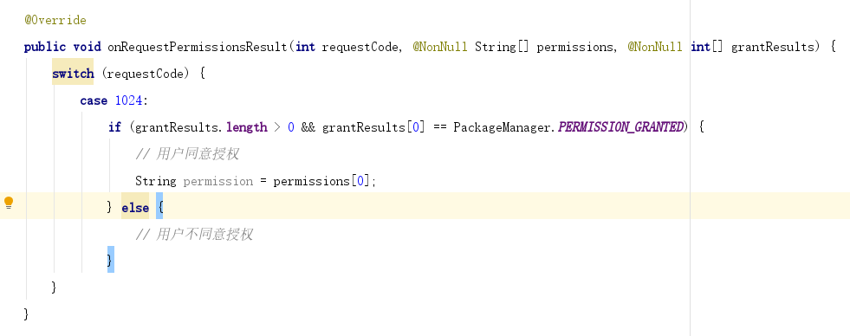
申请运行时权限
Notes:
重写onRequestPermissionsResult方法根据用户的不同选择做出响应。

Slide 14
三、运行时权限申请源码分析
ActivityCompat.requestPermissions

Slide 15
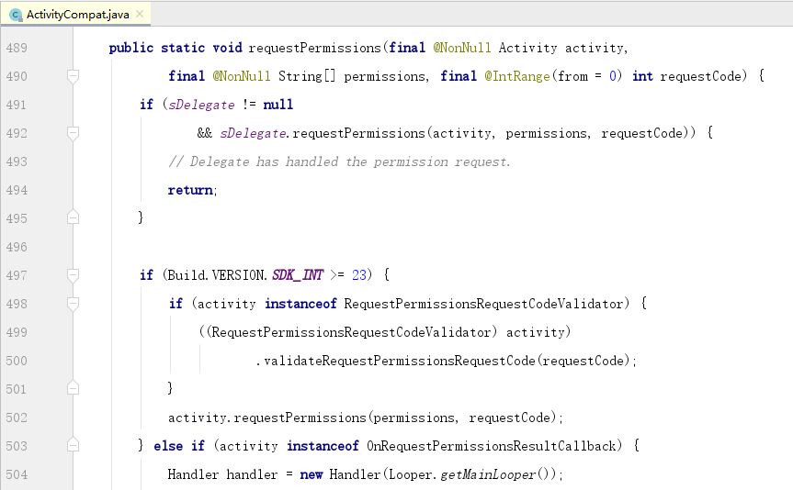
Notes:
使用的是Activity中的requestPermissions方法

Slide 16
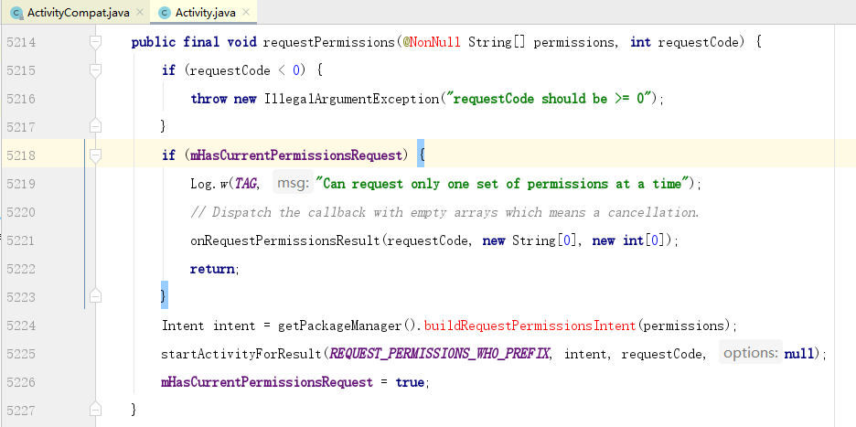
Notes:
动态权限是通过Activity的requestPermissions方法来申请的，此方法会调用PackageManager的buildRequestPermissionsIntent创建动态权限申请的Intent，然后通过startActivityForResult方法广播出去等待返回结果。

Slide 17
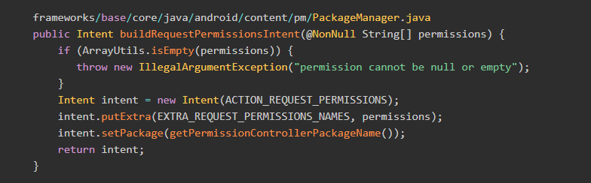
Notes:
将权限数组和当前应用的包名装入intent

Slide 18
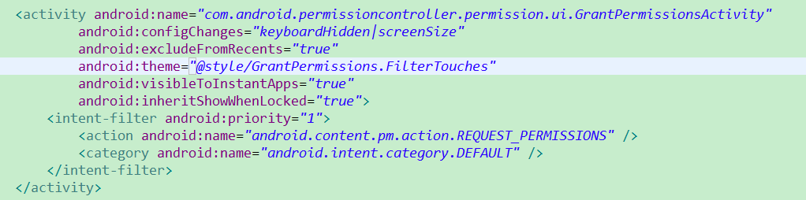
PermissionController的AndroidManifest.xml
Notes:
权限申请广播发送出去后会启动应用PermissionController的GrantPermissionsActivity界面用于处理权限的动态申请。

Slide 19
GrantPermissionsActivity的onCreate方法

Slide 20
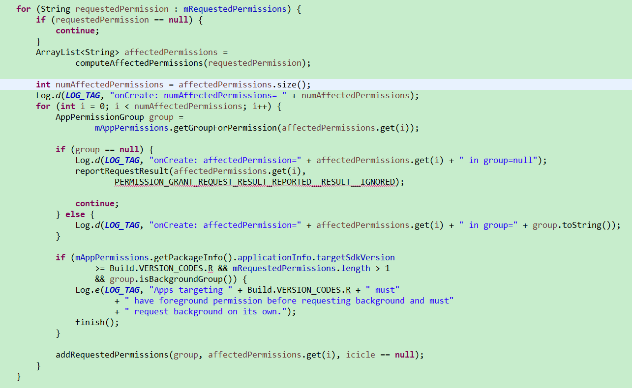

Slide 21
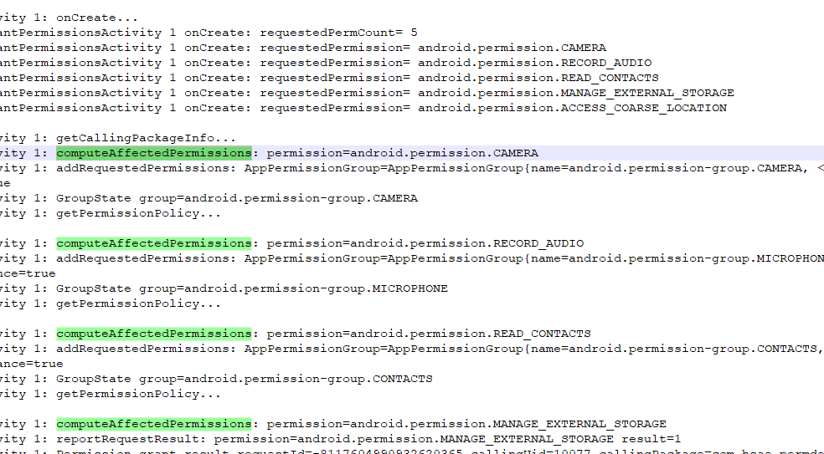

Slide 22
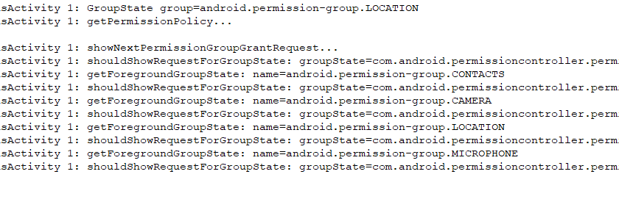
Notes:
对运行时权限的请求，其实是对整个权限组权限的请求，比如第一个联系人权限组，其中就分读/写联系人两个权限，申请其中任何一个，或者同时申请两个，都能获得整组权限的授权

Slide 23
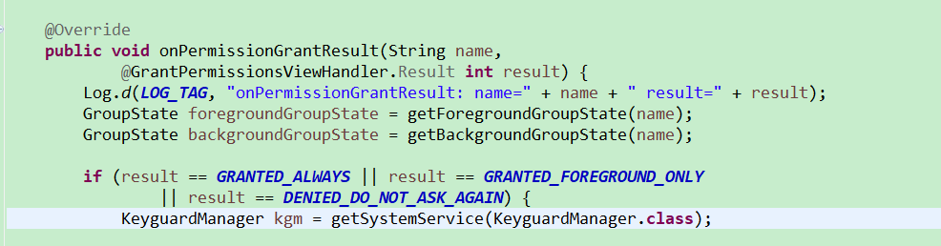
GrantPermissionsActivity的onPermissionGrantResult方法
Notes:
把请求的权限处理好之后，PermissionController就初始化界面并显示对话框。原生的界面是逐个权限组进行请求，比如应用请求同意5个权限组，就会弹出五个对话框，让用户逐个进行同意。
用户每同意一个权限组，onPermissionGrantResult方法就会被回调一次

Slide 24
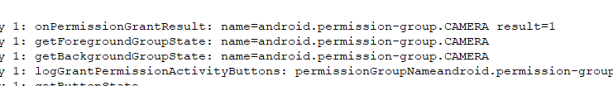


Slide 25
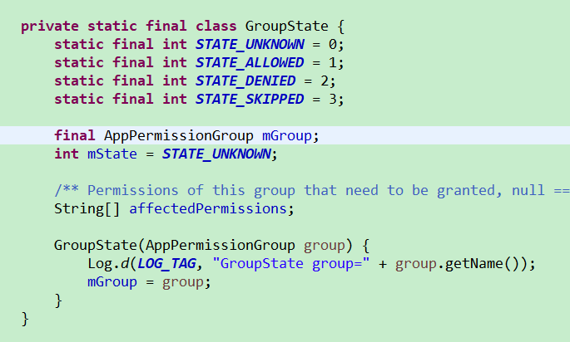

Slide 26
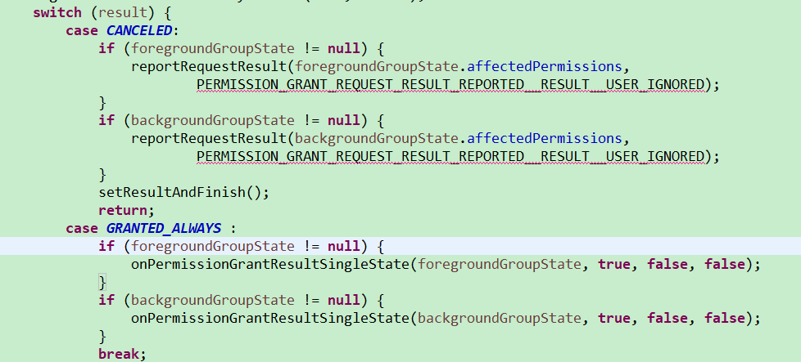
GrantPermissionsActivity的onPermissionGrantResult方法

Slide 27
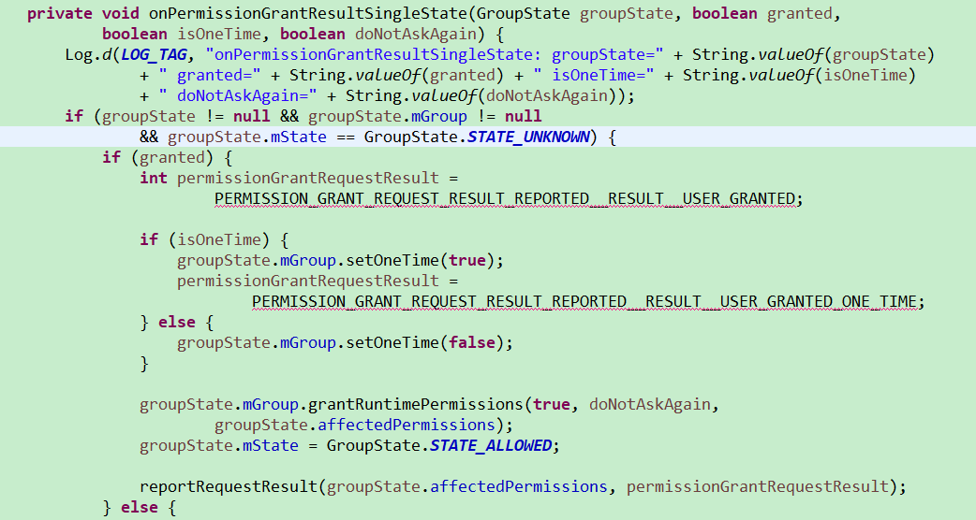

Slide 28

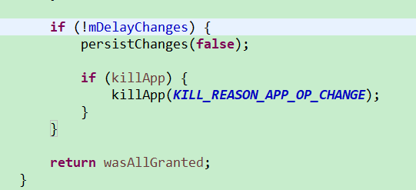

AppPermissionGroup中grantRuntimePermissions方法
Notes:
先对权限数组进行遍历，对每一条权限进行一些属性的判断

Slide 29
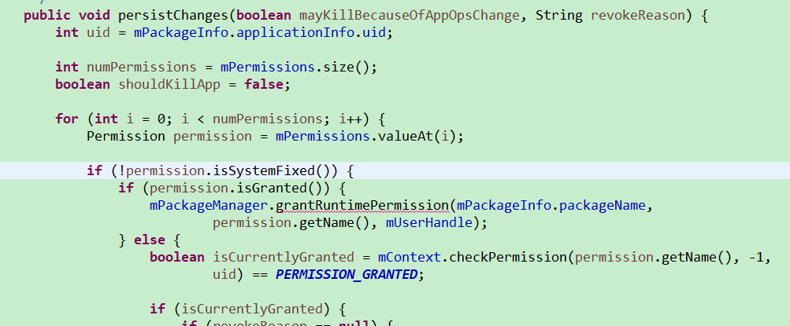
AppPermissionGroup中persistChanges方法
Notes:
在这里我们看到了PackageMananger，原来是通过PackageManangerService中的grantRuntimePermission方法来进行权限

Slide 30
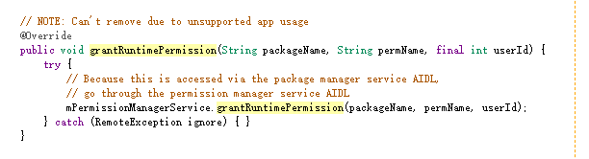
PackageManagerService中grantRuntimePermission方法

Slide 31
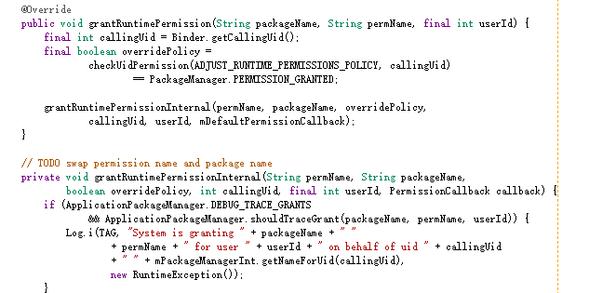
PermissionManagerService中grantRuntimePermission方法
Notes:
在PermissionManagerService中的grantRuntimePermission方法中

Slide 32
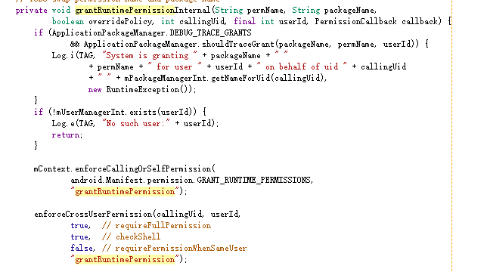
PermissionManagerService中grantRuntimePermissionInternal方法
Notes:
首先会检查申请权限的应用是否存在，然后检查申请动态权限的应用是否具有授权权限，

Slide 33
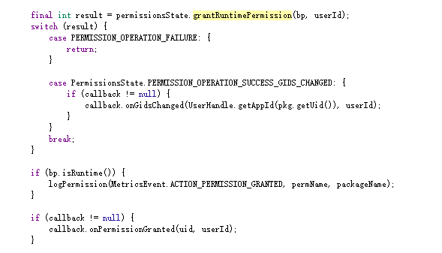
PermissionManagerService中grantRuntimePermissionInternal方法
Notes:
之前，是进行一些属性的判断，然后，来到了这边

Slide 34
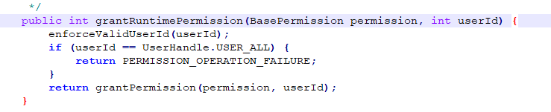
PermissionsState中grantRuntimePermission方法

Slide 35
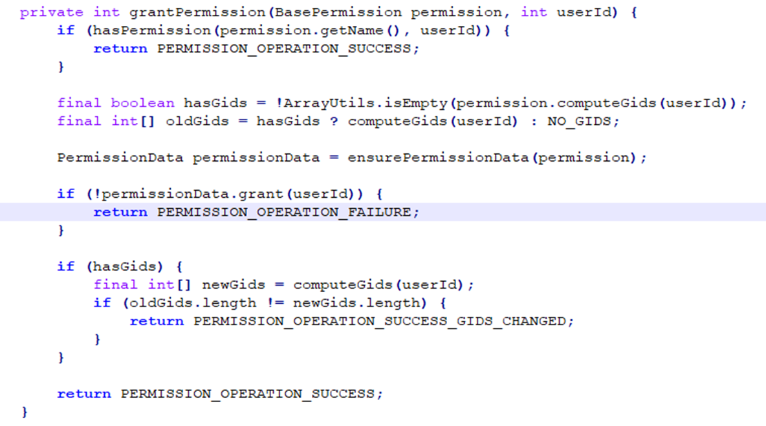
PermissionsState中grantPermission方法

Slide 36
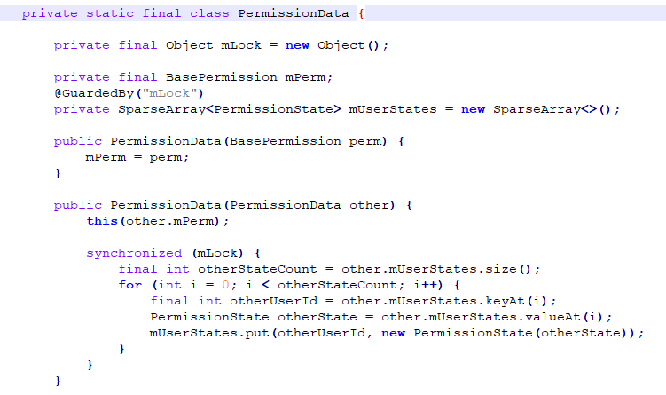
PermissionData静态内部类

Slide 37
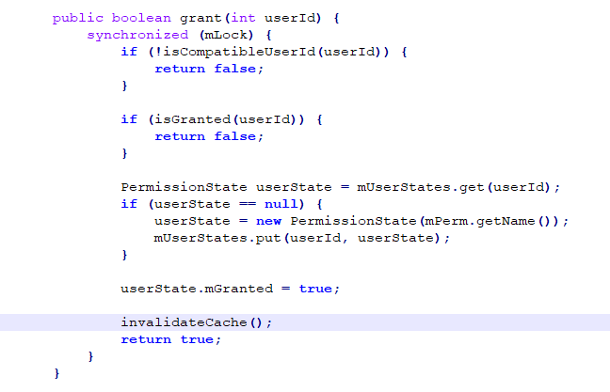
PermissionData中grant方法
Notes:
invalidateCache是调用的PackageManager中的一个方法，主要目的是使整个系统范围内的包和权限信息缓存失效。

Slide 38
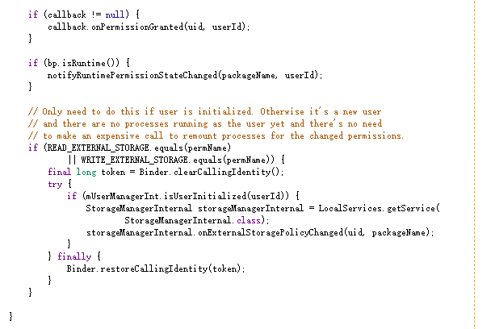
PermissionManagerService中grantRuntimePermissionInternal方法
Notes:
经过一系列处理后，回调PermissionManagerService中的PermissionCallback的onPermissionGranted方法通知授予权限

Slide 39
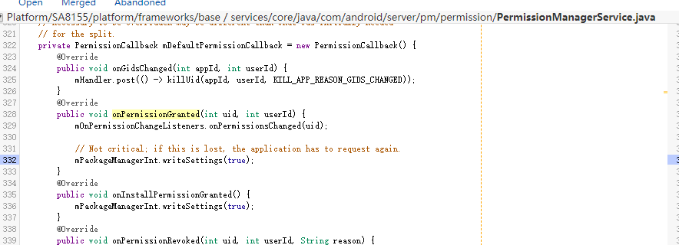
Notes:
在其实现的onPermissionGranted方法中会去通知观察者，权限发生了变化，
调用PackageManager的Settings记录动态权限授权状态，就是创建xml文件把这些信息记录进去。

Slide 40
运行时权限申请流程图

Slide 41
感谢大家聆听！

